Slide 1
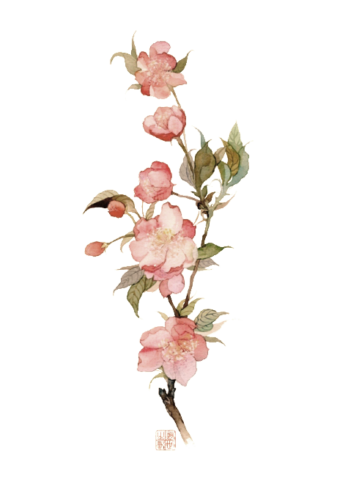
教育就是解放心灵
读·思
Happy Is The Man Who Is Nothing.空无者乃幸福者
常州市新北区圩塘中心小学 王赛男

Slide 2
说在阅读前
我的困惑
几点感悟
重点摘录
目
黄师塔前江水东，春光懒困倚微风。
桃花一簇开无主，可爱深红爱浅红。
学校、学院和大学传授有关行为、宇宙、科学和各种技术的知识，但是这些教育中心很少帮助一个人在日常生活中做一个优秀的人。
正确的教育不只是帮助学生通过技术科目的考试，而是理解整个存在的领域，那就是我们的生活。
这不是一次简单的邂逅，而是一段一波三折的经历，更是一番长读常新的体验。
CONTENTS
录

Slide 3
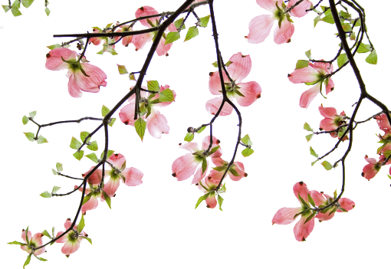
春路雨添花
花动一山春色
壹

Slide 4
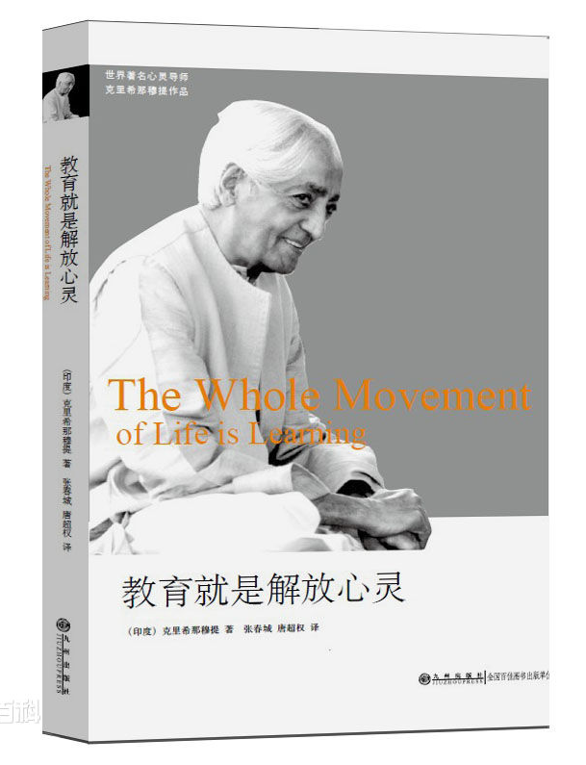
关于它
《教育就是解放心灵》是克里希那穆提写给学校的书信集。这些信最初是口授给一个秘书，由她打字成稿并将油印件发给各个学校。
这些信件中所表达的洞见，对于关心教育问题的家长、教育者、学习教育的学生以及其他相关人士都是很有价值的。如果你愿意读的话，就带着学习的态度去读。就像你要了解一朵花儿，就得非常细心地观察它的花瓣、它的茎、它的颜色、它的芬芳和它的美。这些信应该以同样的方式去学习，而不是哪天早上随便读一读，然后就把它忘掉了。你必须给它点时间，玩味它，质疑它，深入地探询而又不轻信，与它共处一段时间，消化它，使它成为你自己的东西。

Slide 5
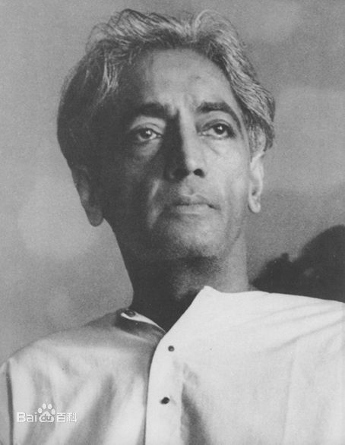
吉杜·克里希那穆提（1895年－1986年），被公认为二十世纪最伟大的灵性导师。他一生走访全球70个以上的国家演讲，他的演讲被辑录成超过80本书，并被翻译成超过50个国家的语言，被印度及当代的佛家学者认为是现代龙树再来及当代的涅槃阿罗汉。 在现今全球包括美国、欧洲、印度和澳洲都设有克里希那穆提基金会及学校，致力推广克氏慈悲与当世解脱的理念。
克里希那穆提一生演讲无数，著述甚多，所有语言归结为一点，“我只教一件事，那就是观察你自己，深入探索你自己，然后加以超越。你不是去了解克的教诲，你只是在了解自己罢了。”他的心要，为世人指明了东西方一切伟大智慧的精髓——认识你自己。
关于他

Slide 6
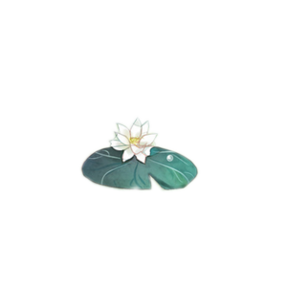
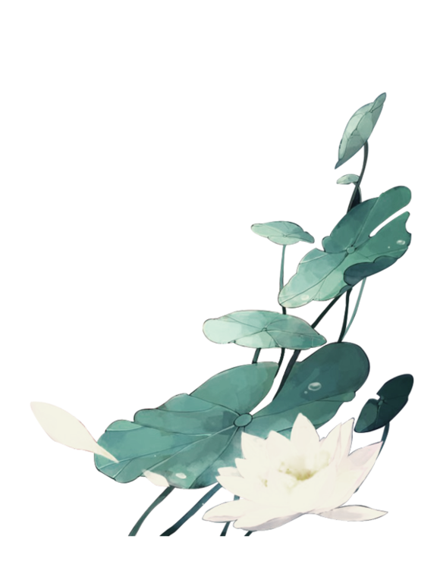
贰
接天莲叶无穷碧
映日荷花别样红

Slide 7
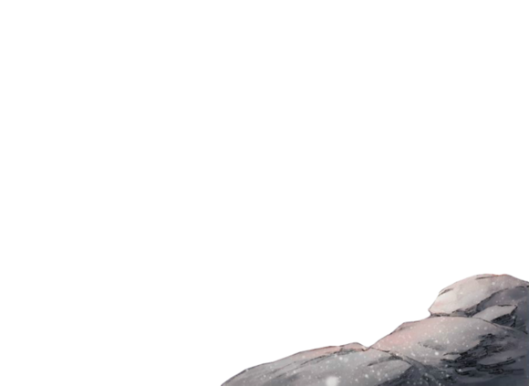
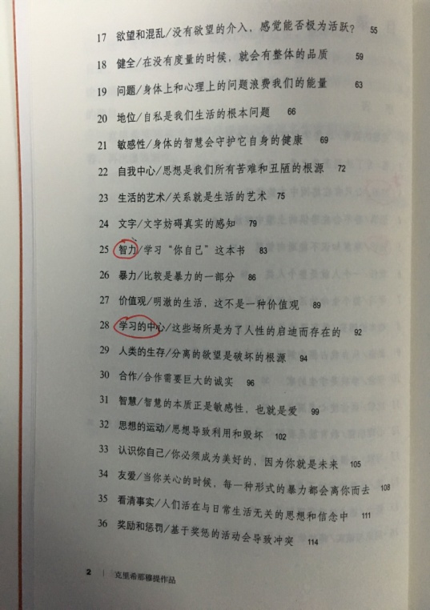
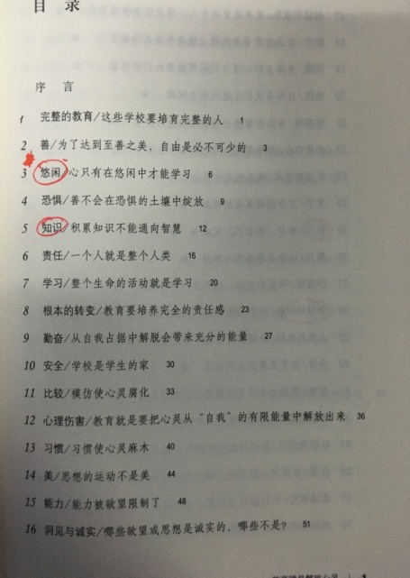
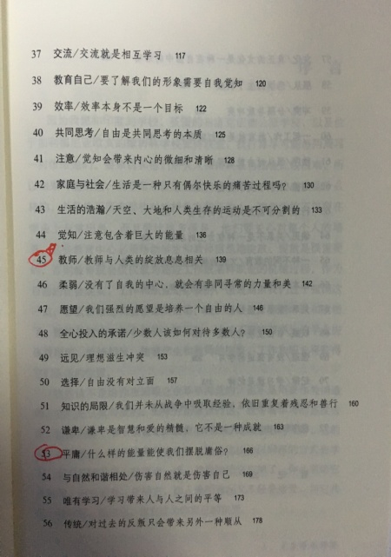
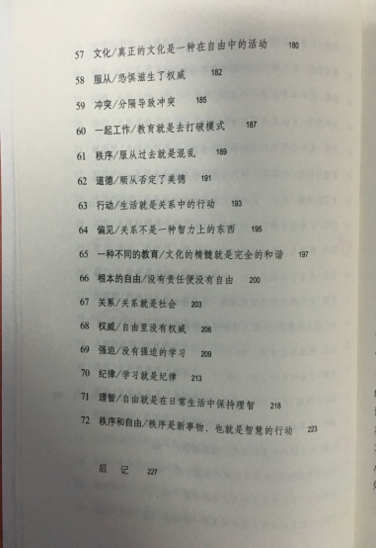
目录总览

Slide 8
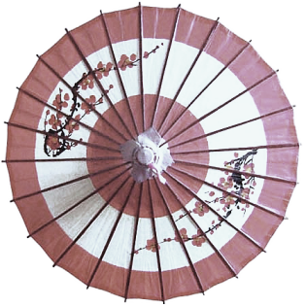
重点摘录
P4
P11
善行本质上就是没有自我。它通过礼貌、为别人着想、谦让而不失原则体现出来。行为是非常重要的，它不是一件随便的、可以含糊的事情，也不是世故头脑的玩具。它来自你生命的深处，也是你日常生活的一部分。
请记住，我们关心的是善的缩放，而善不可能在有竞争的地方缩放。有比较就会有竞争，而比较不能带来优秀。这些学校存在的根本目的，就是为了帮助学生和教师在善中绽放。这要求完美的行为、行动和关系。这就是我们的目的，也是学校存在的理由。它不只是要培养专业人员，而且要带来心灵的完美。
P12
P22
在我们的学校里，教育不仅是要获取知识，更为重要得多的是让智慧觉醒，然后智慧会利用知识，而绝不是相反。
在悠闲中致力于善的绽放，是教师不可推卸的责任。这些学校就是为此而存在的。创造新的一代，改变这种完全被谋生所占据的社会结构，是教师的责任。这样的教育就是一种神圣的活动

Slide 9
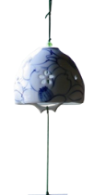
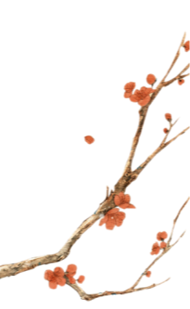
重点摘录
P79
最伟大的术就是生活的艺术，它比人类用大脑或双手创造的任何东西都伟大，比所有的经典和它们的神明都伟大。只有通过生活的艺术，一种新的文化才会产生。实现它是每一位教师的责任，特别是在这些学校里。这种生活的艺术只能来自于完全的自由。
P223
自由是绝对的秩序：自由和秩序不是相对的。你要么是自由要么是不自由，要么你有着完全的秩序要么就是混乱。秩序是和谐。
P179
正确的教育不只是帮助学生通过技术科目的考试，而是理解整个存在的领域，那就是我们的生活。
P72
P202
作为教育者，我们的责任是培养一颗自身没有冲突的心，并终止我们周围世界的斗争和冲突。
P84
慈悲是自由的真正本质。
教育是什么？教育本质上就是学习的艺术，不仅从书本上，而且是从生活的全部运动中学习。

Slide 10
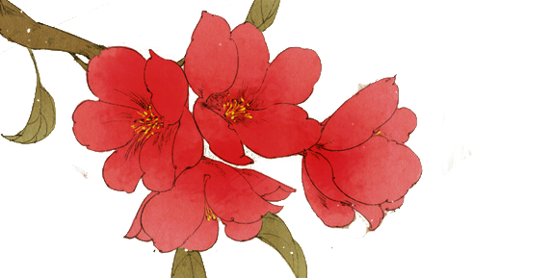
叁

Slide 11
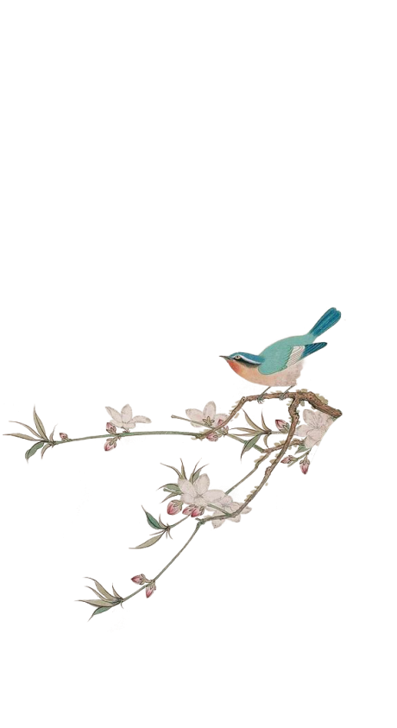
悠闲/心只有在悠闲中才能学习
关系就是生活，没有关系，人就无法生存。教师和学生之间有一种关系，但作者提到的这种关系并不是我们所随意想到的，书上是这样描述的：“教师是不是有意无意地保持着一种优越感，总是占据重要的地位，使学生有一种“我必须被教育”的自卑感？在这个格局中显然不存在关系。它导致了学生的恐惧，一种压迫和紧张的感觉。于是学生从年轻时起就学到了这种优越感。他感到被轻视了，于是终其一生，他要么成为侵略者，要么不断地屈服和顺从。
知识/积累知识不能通向智慧
知识不会通向智慧。我们积累了关于很多事情的大量知识，但是要按照学到的知识去明智地行动，看起来几乎是 不可能的。学校、学院和大学传授有关行为、宇宙、科学和各种技术的知识，但是这些教育中心很少帮助一个人在日常生活中做一个优秀的人。

Slide 12
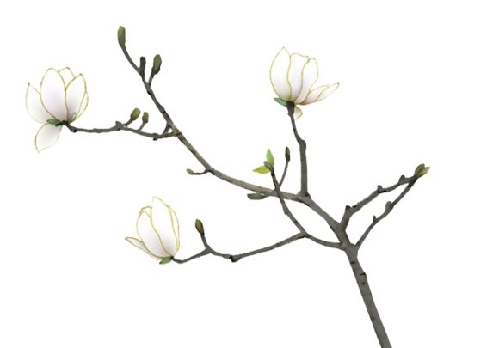
肆

Slide 13
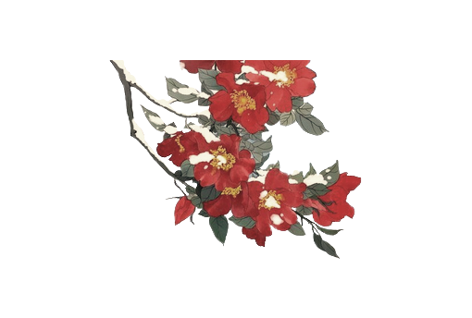
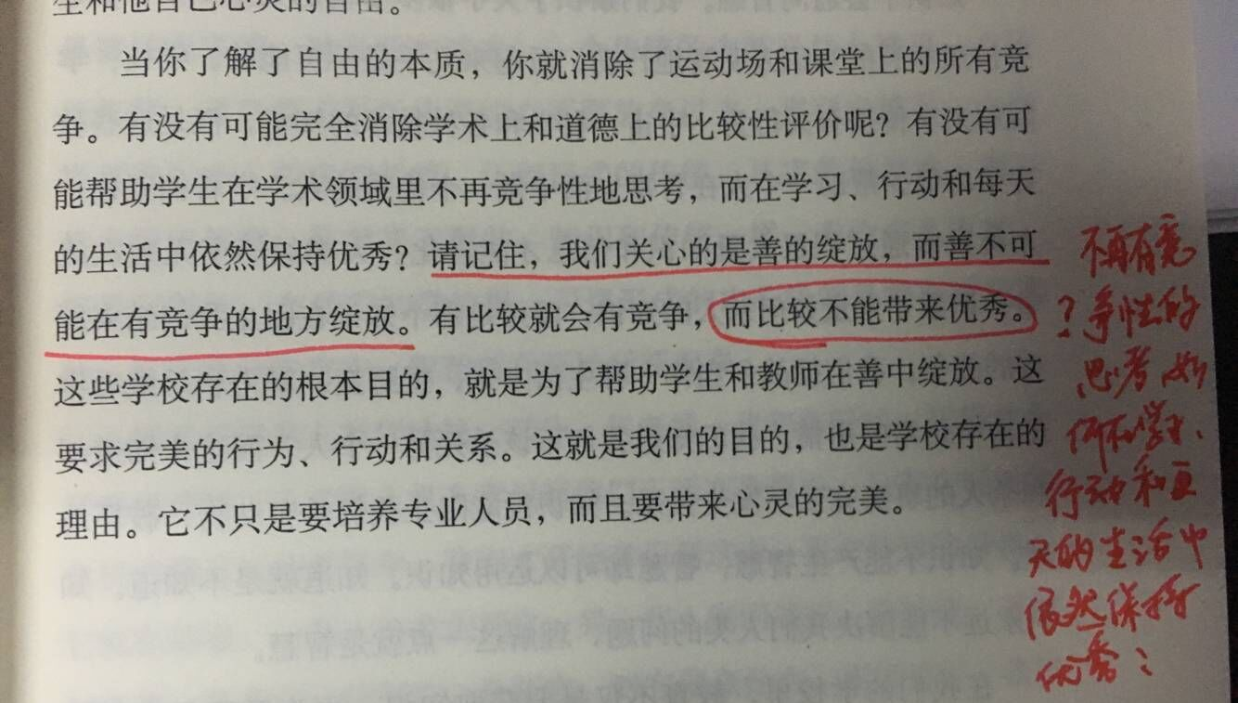
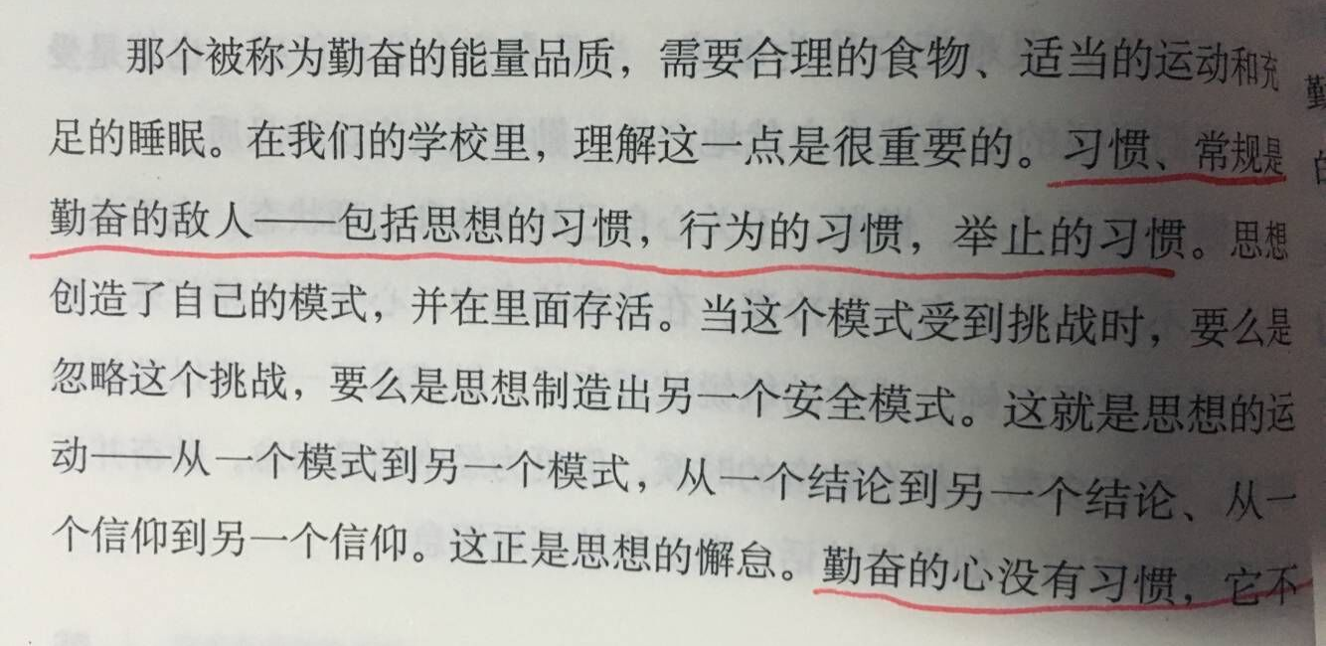
几点困惑
不再有竞争性的思考，如何在学习行动和每天的生活中依然保持优秀？
“习惯”与“传统”都是心灵导师所不愿推崇的东西，被习惯囿住，思想、行动和行为如何能达到最卓越的境界？看来，我也要重新审视一下我们常常挂在嘴边的良好习惯与津津乐道的传统文化。

Slide 14
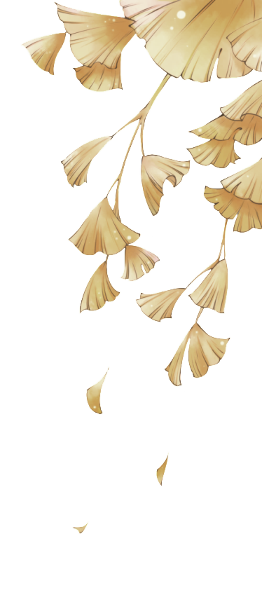
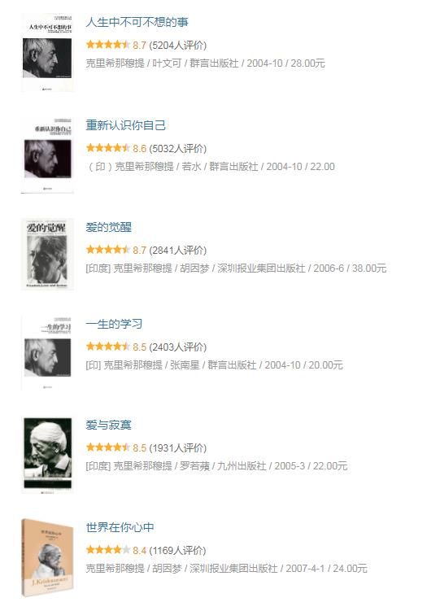

Slide 15
感谢倾听

